Slide 1

Spracovanie nameraných údajov
Mgr. Tomáš Fedor

Slide 2
Klimagramy
Meteomanz – dekódované SYNOP správy http://www.meteomanz.com/index?l=1

Slide 3
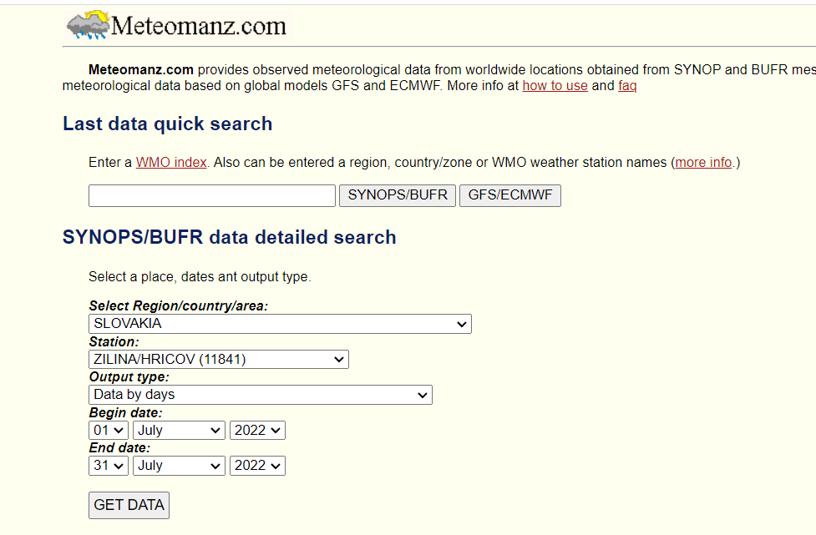
Výber krajiny - Slovakia
Výber stanice - zoznam
Typ dát, po dňoch (data by days)
Dátumový interval (limitovaný počet na jeden výber)
Stiahnuť!

Slide 4
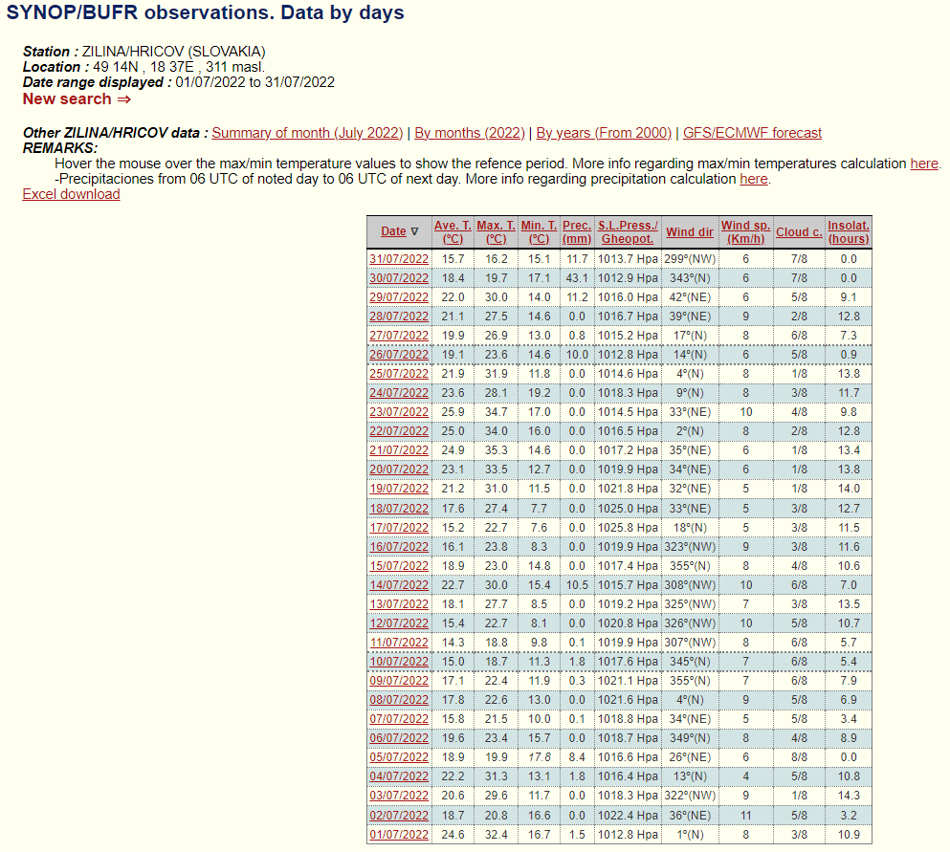
Stiahnuť excel súbor

Slide 5
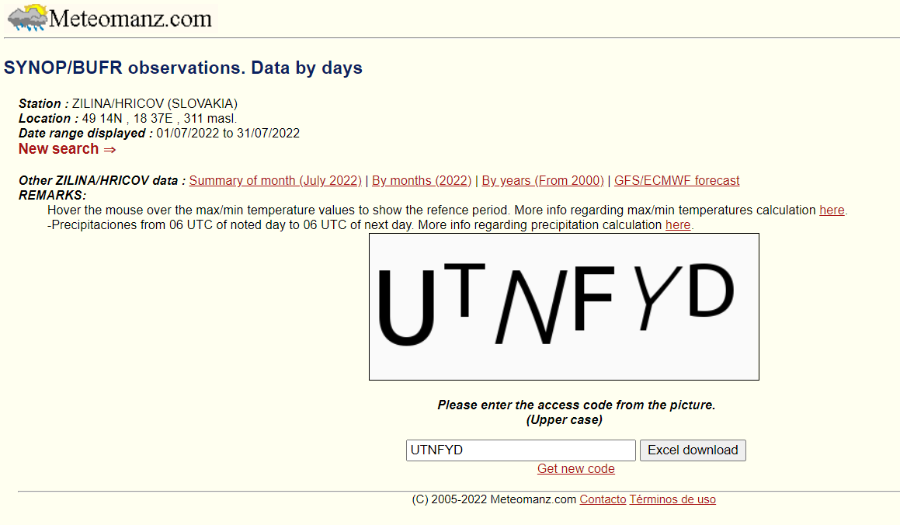
Prepísať prístupový kód
Stiahnuť!

Slide 6
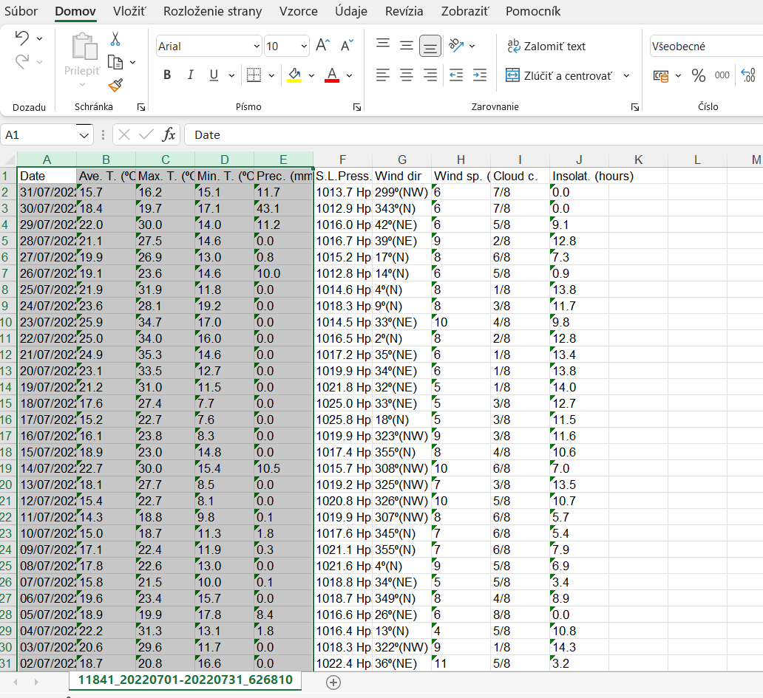
Otvoriť nový excel dokument, skopírovať prvých päť stĺpcov (Dátum, priemerná, maximálna, minimálna teplota a zrážky)

Slide 7
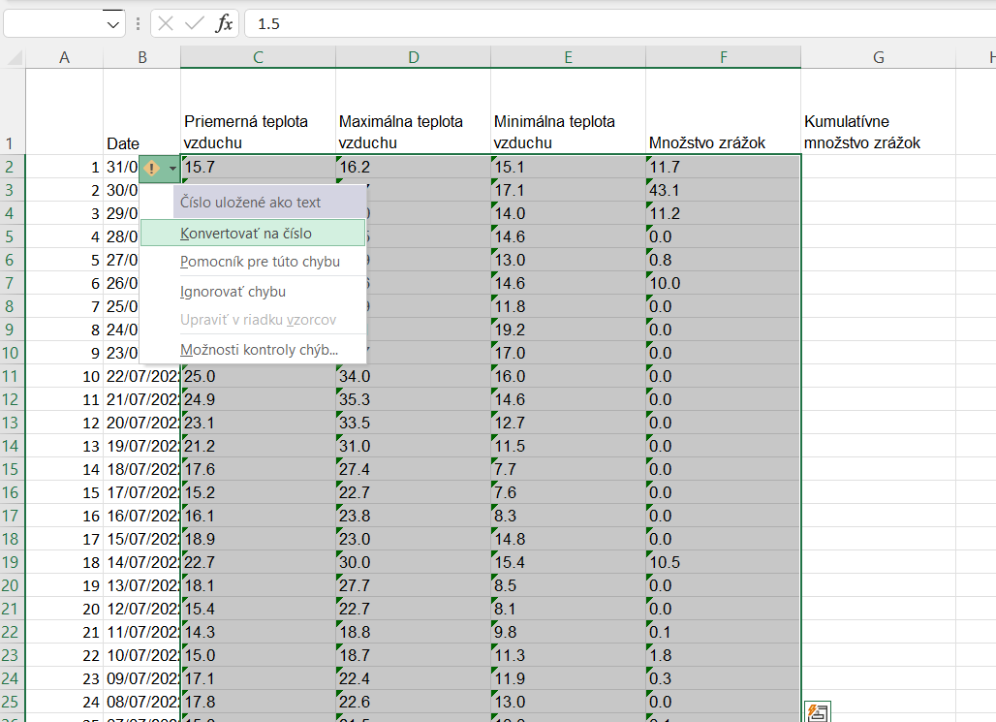
Chybová hláška – označiť všetky údaje,
Kliknúť na ikonku a konvertovať na číslo
Premenovať stĺpce, pridať nový s daným názvom
Vytvoriť poradie prvkov (invertovanie poradia)

Slide 8
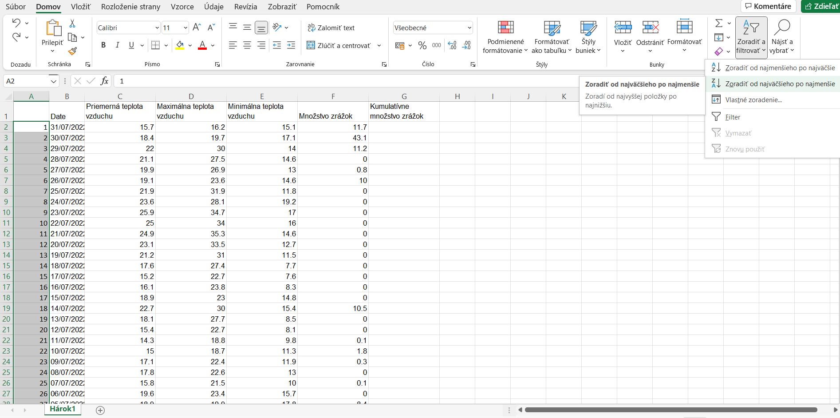
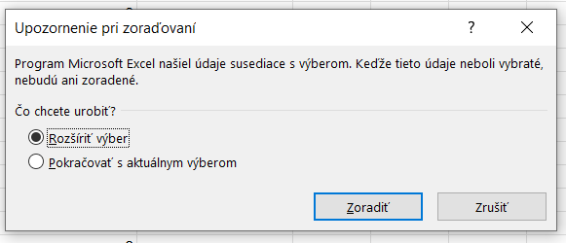
Zaškrtnúť rozšíriť výber, potom zoradiť

Slide 9
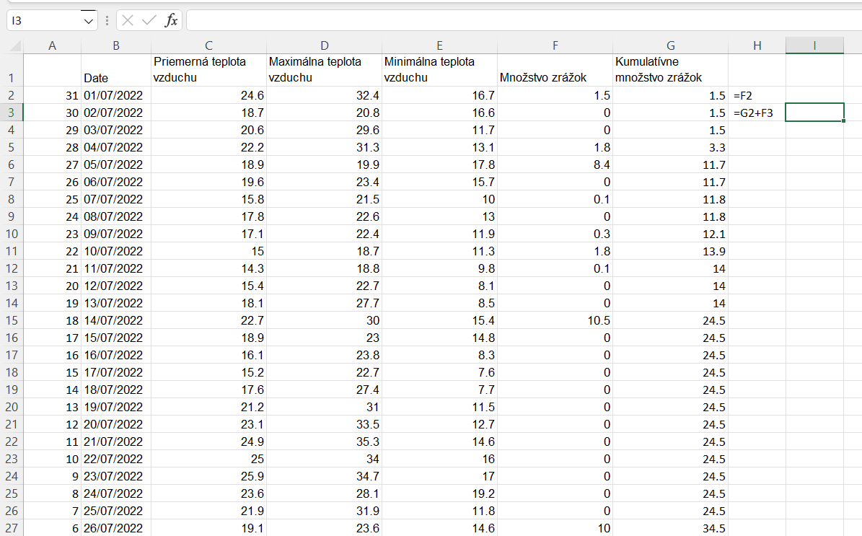
Prvý údaj = vedľajší stĺpec
Druhý = predošlý + údaj vo vedľajšom stĺpci
Poradie všetkých prvkov je správne
Rovnako ako poradie, vzorec stiahnuť dole pre výpočet

Slide 10
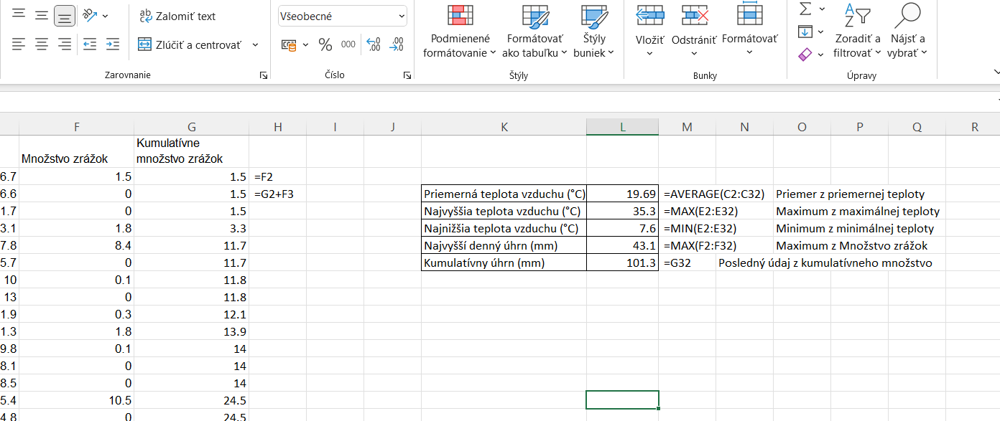
Vedľa vytvoriť štatistickú tabuľku pre daný mesiac

Slide 11
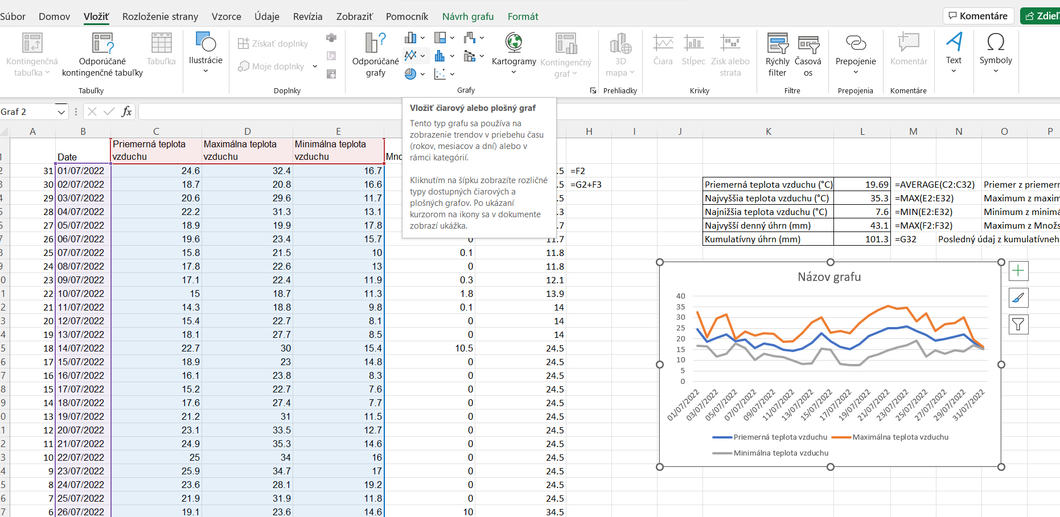
Označiť stĺpce s dátumom a teplotou (B-E). Potom hore na panely vložiť > vložiť čiarový alebo plošný graf

Slide 12
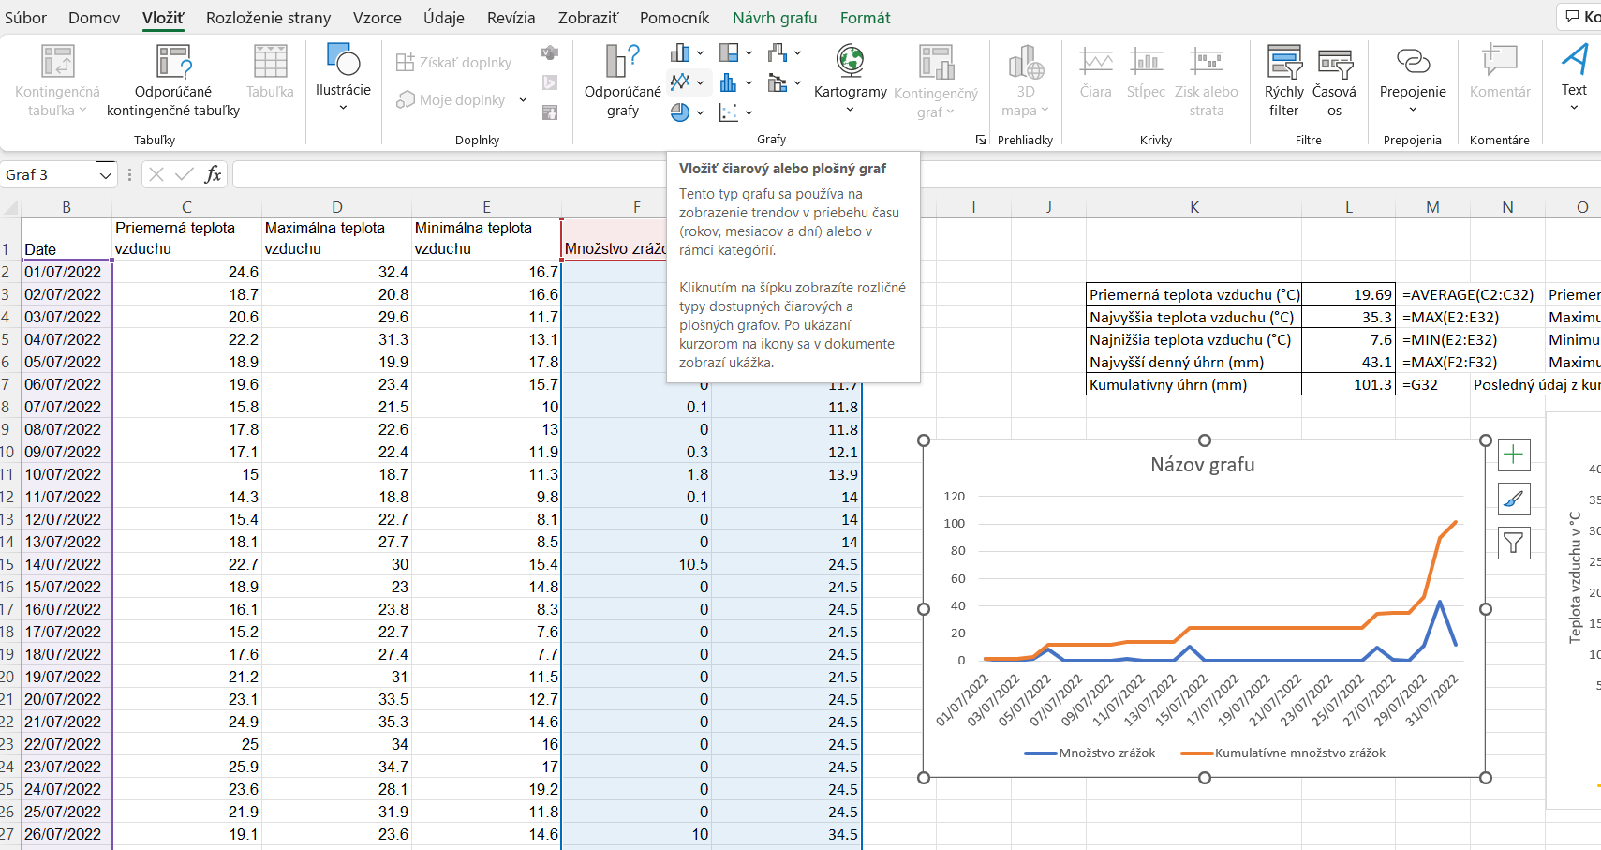
Zrážky – rovnaký postup, označiť dátum + množstvo a kumulatívne množstvo zrážok

Slide 13
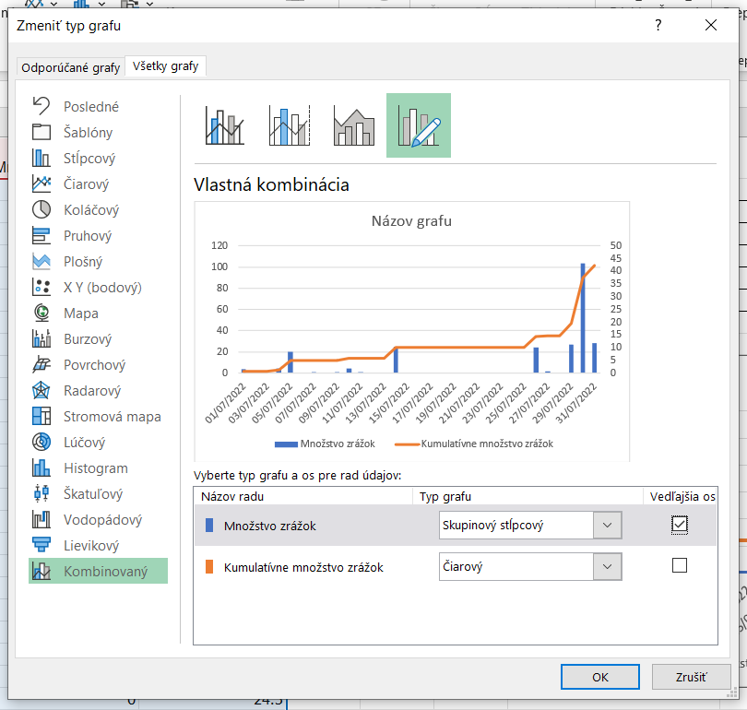
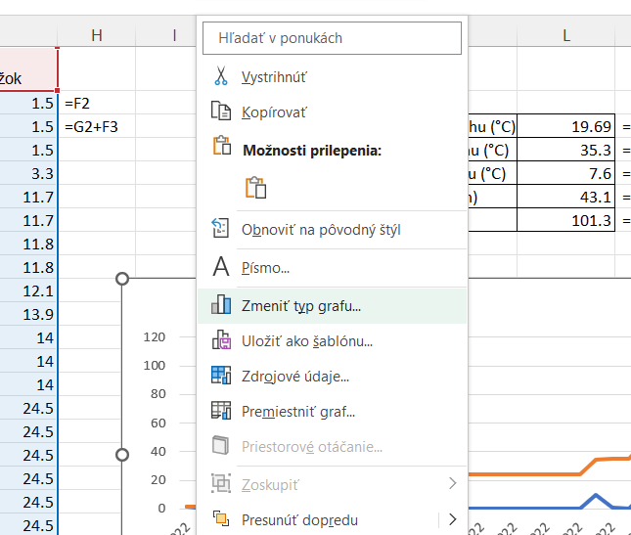
Pravý klik na graf, zmeniť typ grafu
Kombinovaný, množstvo zrážok – stĺpcový,
na vedľajšej osi

Slide 14
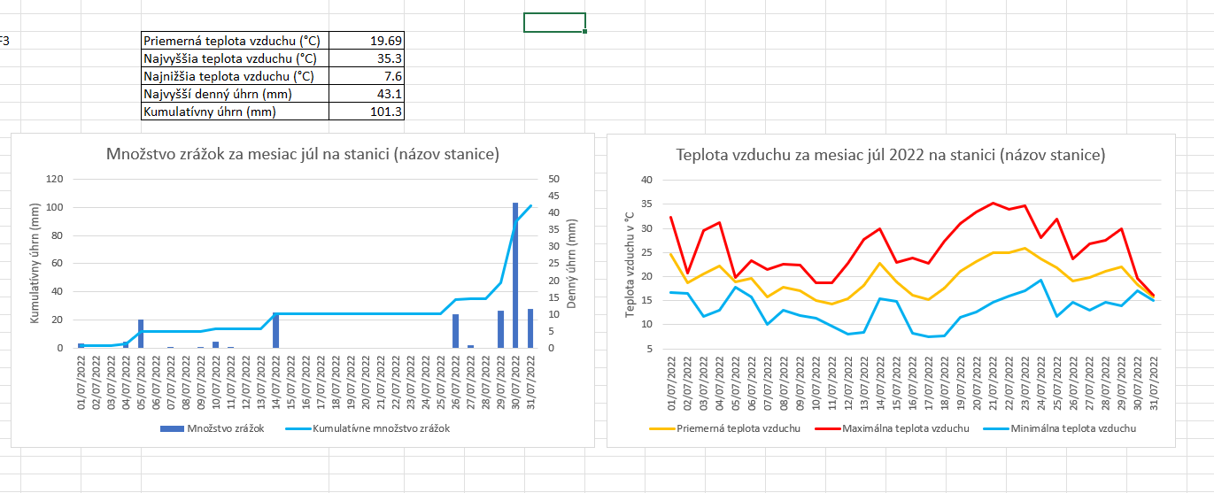
Upraviť formát grafov, tabuľku a grafy zahrnúť do semestrálnej práce,
pridať do textovej časti krátky opis údajov a priebehu atmosférických prvkov

